Slide 1



毕业设计答辩
基于Bert模型的金融新闻分类模型
汇报人/18级大数据 汪超
汇报人/18级大数据 汪超 指导老师 刘卫国

Slide 2
CONTENTS
1
工作背景
2
工作内容
3
工作总结
4
致谢

Slide 3
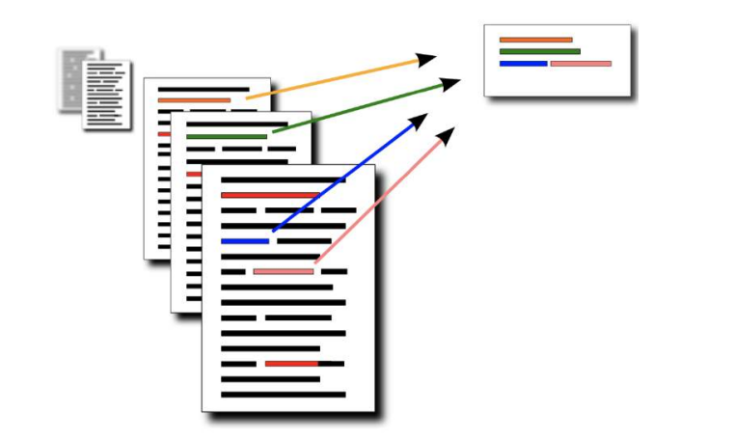
1
PART
背景
目前的金融类新闻的的数量繁多但质量良莠不齐，想要挑选出在金融业务开展过程中有帮助的新闻则需要对新闻文本进行标注，但使用人为的方法代价昂贵且效率低下。
对Bert模型的输入序列和Embeddings进行一定的改造用于文档的抽取式摘要，以减少无关与错误信息对分类工作的影响。
对摘要后的新闻分别利用LDA主题模型以及K-means方法进行文档分类

Slide 4
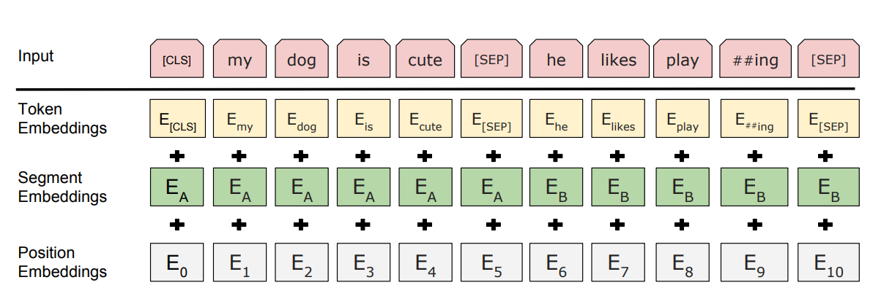
2
PART
工作内容——文章摘要
一、对Bert模型进行修改
为了使用BERT进行抽取摘要，我们需要它输出每个句子的向量表示。然而，传统的BERT的输出向量以 token 而不是以 sentence 为基础。
BERT可以通过Segment Embeddings区分不同句子，但它只有两个标签(句子A或句子B)，而不是像抽取式摘要任务那样需要区分多个句子。
修改BERT的输入序列和Segment embeddings

Slide 5
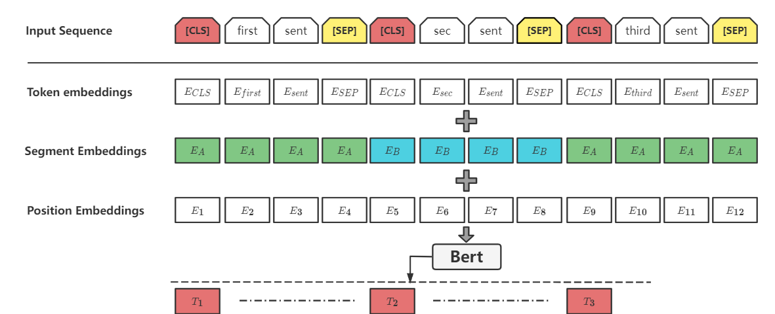
2
PART
工作内容——文章摘要
一、对Bert模型进行修改
在每个句子的前后加入[CLS] 与[SEP] 特殊字符。
基于每个句子的序号奇偶性分配一个Segment Embedding。
最后利用CLS token的向量表示作为句向量，因为在原始的Bert中，[CLS]注意了所有的单词，聚合了整个句子或者句子对的特征

Slide 6
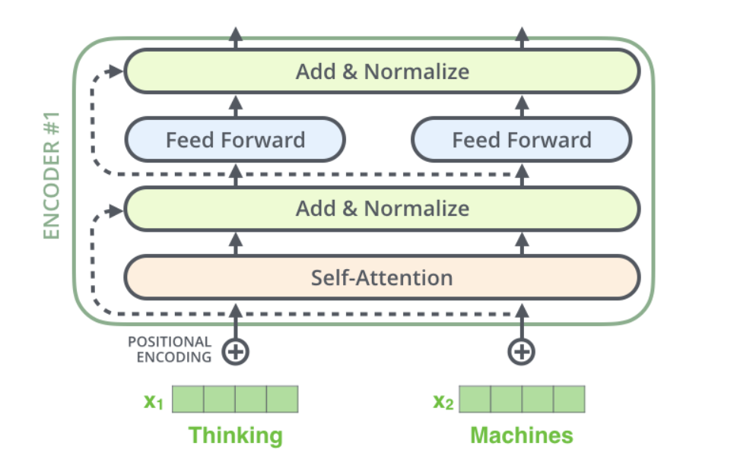
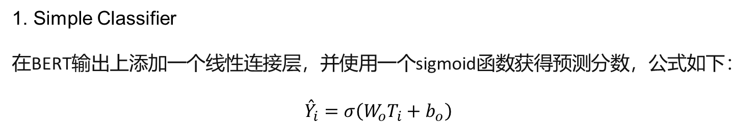
2
PART
工作内容——文章摘要
二、使用不同的摘要层进行文章摘要
1. Simple Classifier
在BERT输出上添加一个线性连接层，并使用一个sigmoid函数获得预测分数，公式如下：
$${\overset{ˆ}{Y}}_{i}=σ\left(W_{o}T_{i}+b_{o}\right)$$
2. Transformer
在Bert的输出上添加一定数量的 Transformer Encoder Layer, 利用自注意力机制能更好的得到上下文的语义特征，再添加一个线性连接层，使用sigmoid函数获得预测分数。

Slide 7
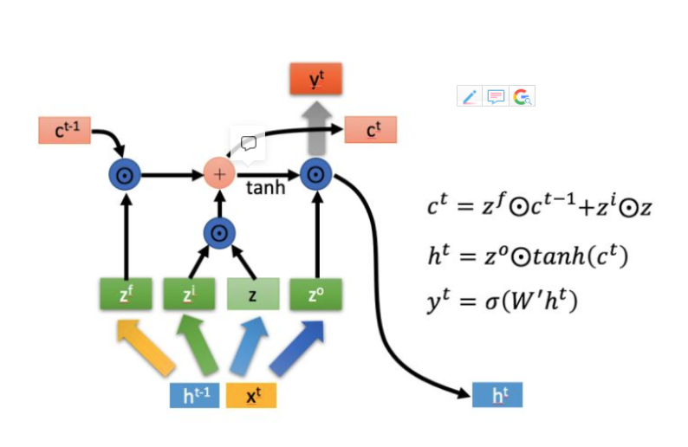
2
PART
工作内容——文章摘要
二、使用不同的摘要层进行文章摘要
3. LSTM
保留了RNN的对上下文语义的学习同时能够很好的解决RNN在训练过程中遇到的梯度消失与梯度爆炸问题，在Bert模型的输出上加入LSTM网络，再经过一个线性连接层，通过激活函数 sigmod 来获得最后预测的分数。

Slide 8
2
PART
工作内容——文章摘要
二、性能评估与分类器选择
数据集: CNN/DailyMail news，使用 CoreNLP进行分句
采用文本摘要生成的评价体系Rouge如 Rouge-1、Rouge-2、Rouge-L
通过贪心算法最大化Rouge Scores来得到数据集的标签
3090, train 50000 Step ，使用PGN以及REFRESH来做最后的模型比对。
Layer | Rouge-1 | Rouge-2 | Rouge-L
Simple Classifier | 43.23 | 20.32 | 39.61
Transformer(L=2) | 43.26 | 20.34 | 39.69
LSTM | 43.22 | 20.15 | 39.56
LEAD | 40.42 | 17.62 | 36.67
PGN | 39.53 | 17.28 | 37.98
REFRESH | 41.0 | 18.8 | 37.7

Slide 9
2
PART
工作内容——文章摘要
三、进行文章摘要
金融新闻数据集 实验室用爬虫工具，从数百个新闻网站中爬取了规模5G的新闻数据集，作为原始数据集，为方便研究，从这些原始的新闻评论数据集中抽取了超过1G的数据量作为实验数据，相关统计如下：
进行数据清洗，清除文本中的特殊字符以及删除过短的新闻文本。
通过训练好的模型进行文章摘要, 最后文章摘要数据集的相关统计如下：
压缩比达到 23 : 1。
Num of related company | Num of news article | Average length of article
16 | 139559 | 12799
Num of news article | Average length of article
139119 | 546

Slide 10
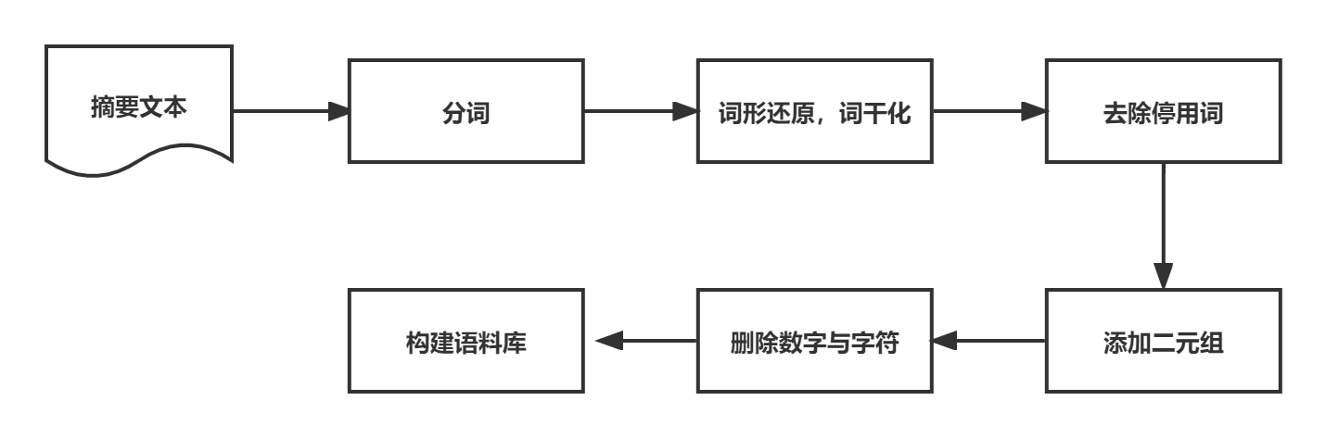
2
PART
工作内容——文章分类
一、摘要数据预处理
Documents | Unique tokens
139119 | 22484

Slide 11
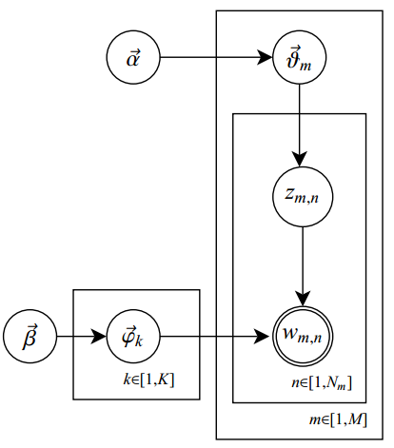
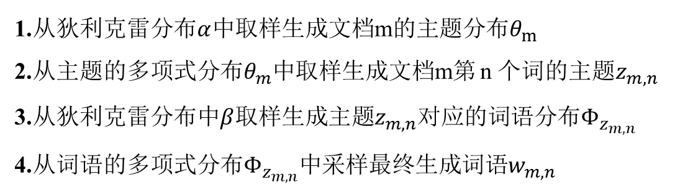
2
PART
主要内容
二、利用LDA主题模型进行分类
LDA由是一种可以将文档集中每篇文档的主题以概率分布的形式给出，从而通过分析一些文档抽取出它们的主题（分布）出来后，便可以根据主题（分布）进行主题聚类或文本分类的主题模型。
1.从狄利克雷分布$α$中取样生成文档m的主题分布$θ_{m}$
2.从主题的多项式分布$θ_{m}$中取样生成文档m第 n 个词的主题$z_{m,n}$
3.从狄利克雷分布中$β$取样生成主题$z_{m,n}$对应的词语分布$Φ_{z_{m,n}}$
4.从词语的多项式分布$Φ_{z_{m,n}}$中采样最终生成词语$w_{m,n}$

Slide 12
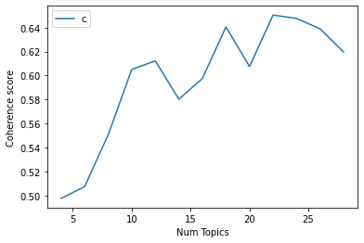
2
PART
主要内容
二、利用LDA主题模型进行分类
确定最佳主题数，由于原始数据集不存在标签，只知道与金融相关，故无法确定最终需要分类的主题数量，为此将通过迭代的方式探索最佳的主题数量。设置初始值为 4 个主题，间隔为2，最大的主题数目为30，这个数字不可以太大以防止分类出的主题含义不够清晰明确。

Slide 13
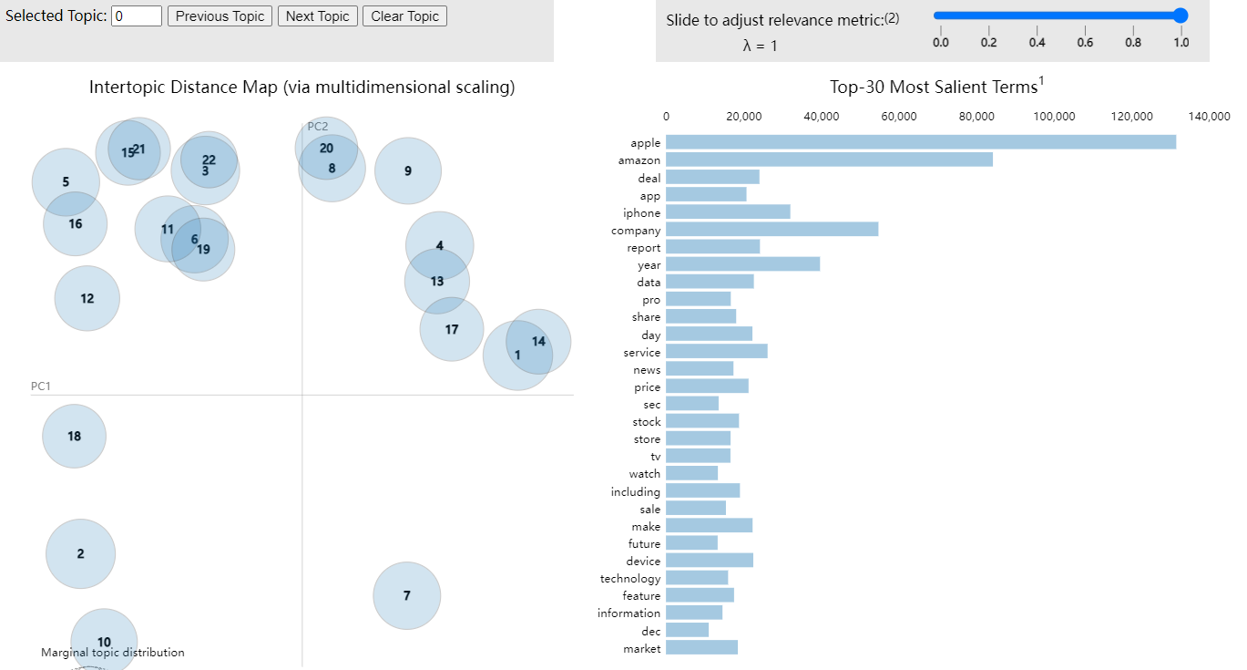
2
PART
主要内容
二、利用LDA主题模型进行分类
结果展示

Slide 14
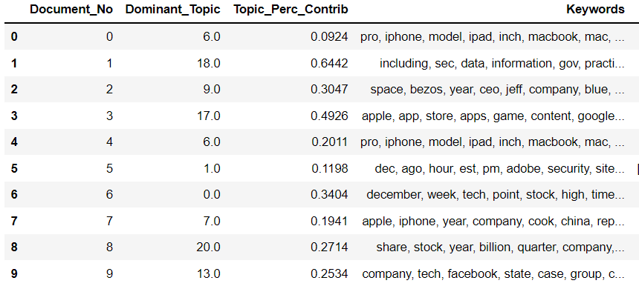
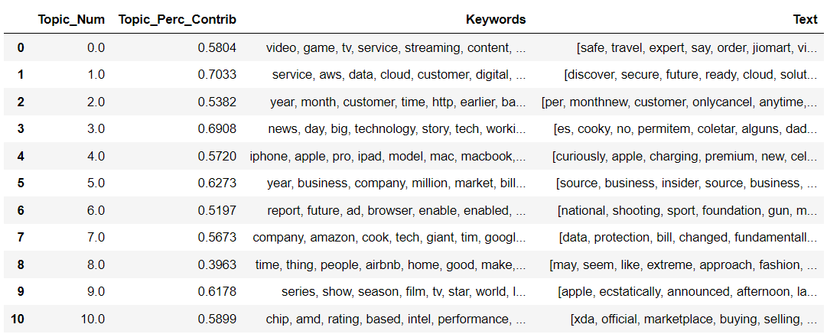
2
PART
主要内容
二、利用LDA主题模型进行分类
文本标注
前10个文档的标注信息
前10个主题的关键词，最佳新闻以及对应得分

Slide 15
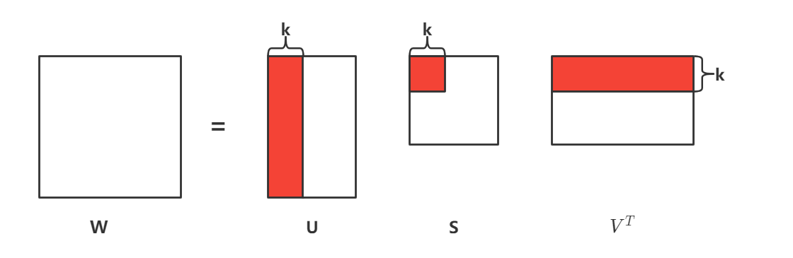
2
PART
主要内容
三、利用K-means算法进行文本聚类
K-means 是我们最常用的基于欧式距离的聚类算法，其认为两个目标的距离越近，相似度越大。
使用TF-IDF构建进行文本的向量化，主要思想是如果某个单词在一篇文章中出现的频率TF高，并且在其他文章中很少出现，则认为此词或者短语具有很好的类别区分能力，相应的 TF-IDF 值较高，适合用来分类。
使用截断式SVD进行降维处理，提取到我们想保留的最重要的特征维度，舍弃不需要的数据，提升计算性能
使用更具扩展性的 MiniBatch K-Means 算法做最终的比较

Slide 16
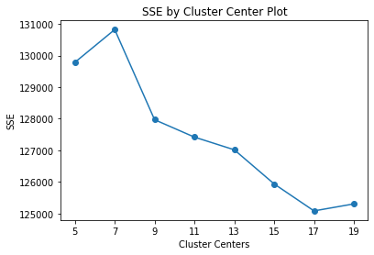
2
PART
主要内容
三、利用K-means算法进行文本聚类
绘制采用不同K值结果的SSE(簇类均方差)，再利用“手肘法”确定最佳的K值

Slide 17
2
PART
主要内容
三、利用K-means算法进行文本聚类
结果展示
Kind of K-means | Silhouette Coefficient | Davies-Bouldin Index
K-means_svd | 0.59 | 0.64
MinibatchK_svd | 0.44 | 0.79
K-means | 0.44 | \
Minibatch | 0.34 | \
数据降维可以让最后的聚类效果变得更好，同时使用了Mini-Batch K-means的实验尽管效果不及K-means，但是差距并不是很多且它的训练速度很快，在大数据集上还是有一定的意义，在最后的效果最好的实验中轮廓系数大于0.55，DB指数小于1，可以说最终聚类的结果还是比较不错的。

Slide 18
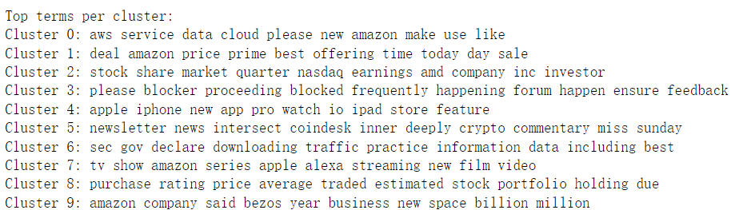
2
PART
主要内容
三、利用K-means算法进行文本聚类
文本标注
简单的观察就可以发现类群4可以看出与苹果公司相关，类群1则与amazon公司以及会员活动相关等等，通过这些关键词可以对某个类群中的所有文本进行关键词注释，以达到金融新闻摘要标注的效果。

Slide 19
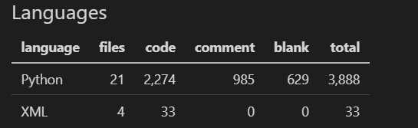
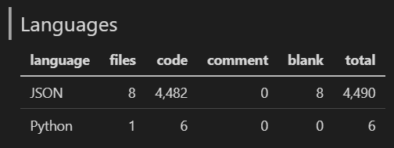
3
PART
工作总结
文章摘要代码
文章分类代码
可以尝试网上爬虫的方法来寻找更多的与金融新闻数据，以此来训练文章摘要模型，可以在摘要信息的提取工作上更进一步。
在使用LDA主题模型的最终结果中，主题之间存在一定的关键词重合，我将试着找出其中原因，并在最终对模型的评估中采用更多的评价指标来全面的衡量最终分类的结果。

Slide 20
4
PART
致谢
在此次毕业设计过程中，从耐心商量选题，到交流进展与提供服务器设施等等，非常这一路下来感谢刘老师的帮助，同时也要感谢实验室的张晨学姐在毕业设计过程中的指导，能让我在遇到困难时不会手足无措。

